Slide 1


ANISSA MARZOUK
ANALYSTE CYBERSECURITE

Slide 2
Qui suis-je?
Je m'appelle Anissa Marzouk.
Curieuse, rigoureuse et passionnée par la protection des systèmes d'information, j’ai mené à bien plusieurs projets techniques et un projet personnel en cybersécurité, tout en développant activement mes compétences humaines.
Ce portfolio présente concrètement les réalisations qui m’ont permis d’acquérir les outils, les réflexes et la posture nécessaires à ce métier stratégique.
Mon objectif : intégrer une équipe SOC dynamique, contribuer activement à la cybersécurité des organisations, et continuer à apprendre chaque jour dans un domaine en perpétuelle évolution.

Slide 3
Projet personnel : Déploiement d’un honeypot web et server
🎯 Objectif :
Concevoir un honeypot hybride exposé sur Internet, capable d’attirer les attaquants via une fausse interface web et de détecter automatiquement différents types d’attaques réseau ou applicatives.
🛠 Outils utilisés :
Python (Flask) : développement du serveur web interactif
SQLite : base de données locale pour stocker les logs d’attaque
Matplotlib : génération automatique de graphiques statistiques
NumPy : gestion des valeurs numériques pour les visualisations
GeoLite2 (geoip2) : géolocalisation des IP et résolution ASN
Counter & defaultdict : comptage et traitement structuré des données
Jinja2 (via Flask) : création de pages HTML dynamiques côté admin
VPS Hostinger : hébergement du honeypot accessible publiquement
🚧 Réalisation :
Mise en place d’un faux site d’administration (/admin, /users, etc.) détectant automatiquement les tentatives de brute force, injections SQL/XSS, scans, DDoS… Tous les événements sont enregistrés dans une base de données, puis visualisés localement via deux interfaces : une page de graphiques (visualisation.html) et une page de logs (details.html).

Slide 4
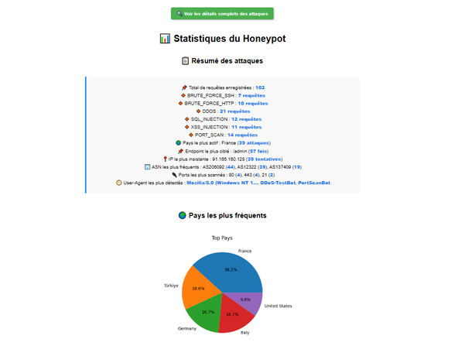
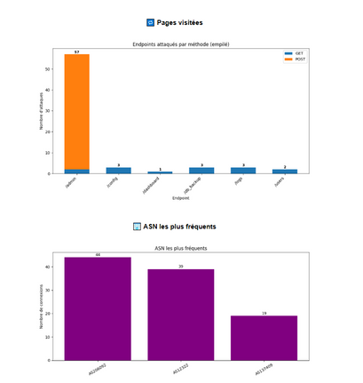
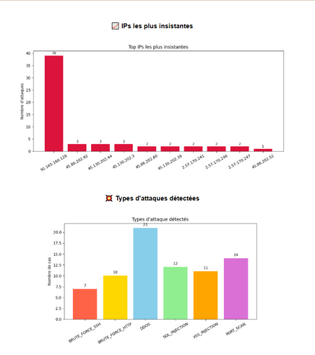
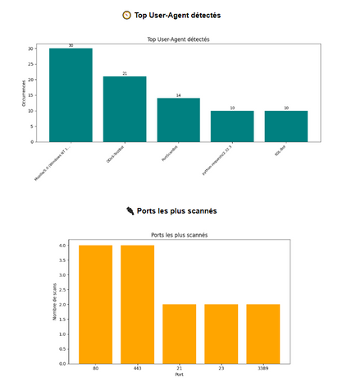
Page visualisation (monitoring)
🧠 Résumé d’activité généré dynamiquement
Cette section présente une synthèse automatique des attaques enregistrées : volume global, types d’attaques, pays d’origine, endpoints ciblés, IPs les plus actives, et ports scannés. En bas, un graphique en camembert met en évidence les pays les plus impliqués.
🗂 Pages visitées et ASN les plus fréquents
Le premier graphique affiche les endpoints les plus ciblés par les attaquants (notamment /admin). La répartition GET/POST permet d’identifier les tentatives de connexion ou de scan. Le second graphique montre les ASN (fournisseurs de connectivité) les plus représentés parmi les IP détectées.
🔴 Top IPs les plus insistantes et attaques détectées
Ce graphique met en évidence les adresses IP ayant généré le plus de requêtes vers le honeypot, illustrant des comportements suspects. En dessous, les types d'attaques détectés sont classés par fréquence, allant du brute force SSH aux scans de port, en passant par les attaques DDoS et les injections SQL/XSS.
📡 User-Agent et ports les plus ciblés
Les premiers graphiques révèlent les outils ou navigateurs utilisés par les attaquants, souvent des scripts automatisés. Le second graphique présente les ports les plus souvent scannés, illustrant les tentatives de reconnaissance réseau sur des services comme HTTP, HTTPS, FTP ou RDP.

Slide 5
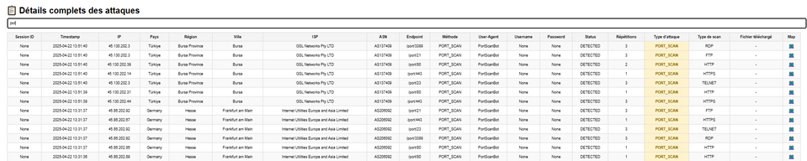
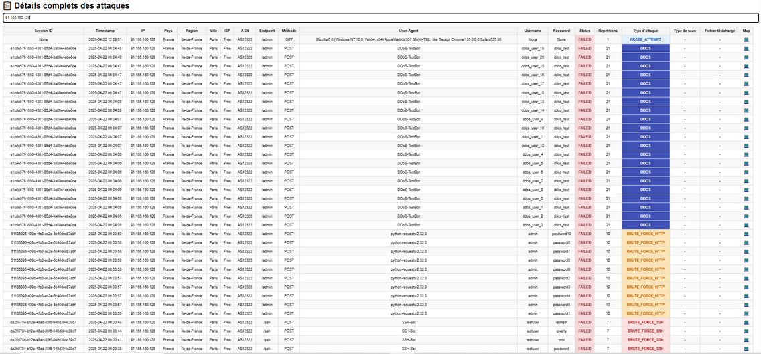
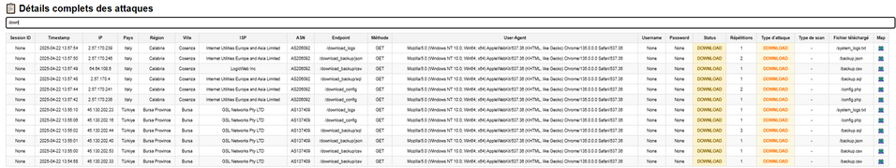
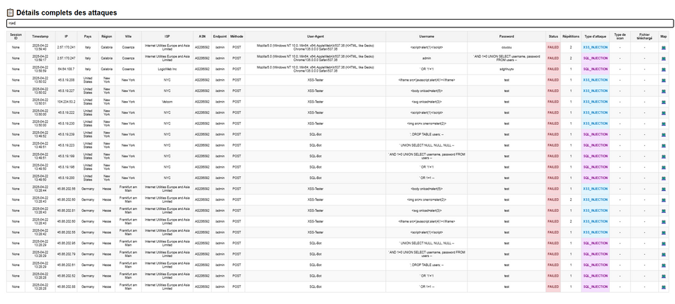
Page details (monitoring)
Scans de ports identifiés par le honeypot avec type de service ciblé.
Logs retraçant des attaques DDoS, brute force HTTP et SSH.
Tentatives de téléchargement de fichiers sensibles via endpoints piégés.
Logs d’attaques par injection SQL et XSS détectées automatiquement.

Slide 6
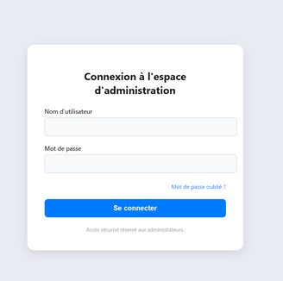
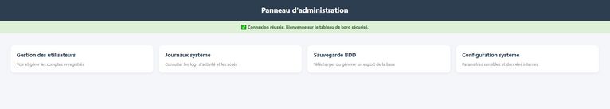
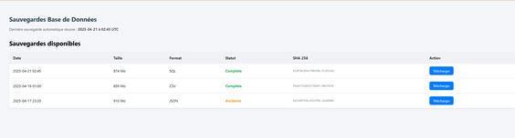
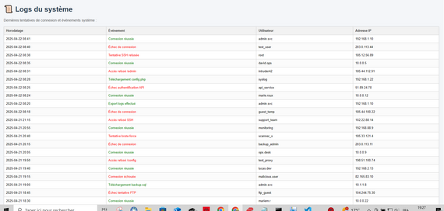
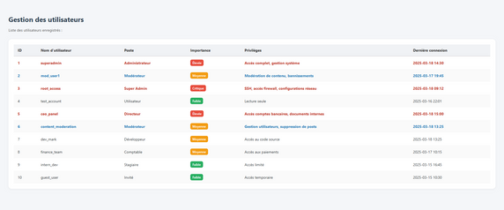
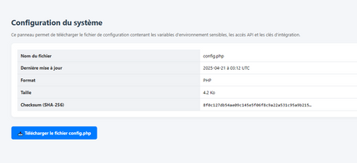
Interface de simulation (honeypot web)
Fausse page de connexion à un espace d’administration.
Permet de récupérer les identifiants saisis par l’attaquant.
Conçue pour simuler un accès restreint crédible aux yeux d’un intrus
Tableau de bord fictif affichant plusieurs accès critiques (utilisateurs, BDD, logs…).
Chaque module redirige vers une autre interface piégée.
L’illusion d’un vrai panneau admin renforce l’engagement de l’attaquant.
Interface simulant l’accès à des sauvegardes de base de données sensibles.
Les fichiers affichés (SQL, CSV, JSON) semblent téléchargeables.
Chaque clic sur "Télécharger" est capturé pour analyse.
Faux journal système listant des événements de connexion et de sécurité.
Les actions sont inventées mais crédibles (téléchargements, échecs SSH…).
Chaque affichage simule une vraie infrastructure active.
Liste fictive d’utilisateurs avec rôles, privilèges et importance stratégique.
Les intitulés sont volontairement provocateurs (root_access, ceo_panel…).
Objectif : inciter à l’exploration ou au vol d’identité.
Page simulée d’accès à un fichier de configuration (config.php).
Elle contient des données fictives censées sembler confidentielles.
Utilisée pour piéger les attaquants à la recherche d’APIs ou d’identifiants.

Slide 7
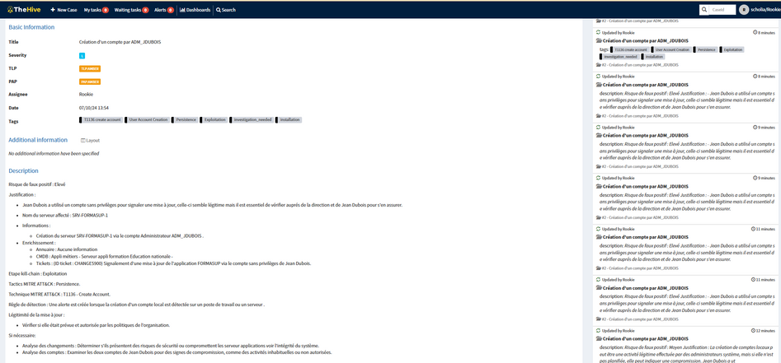
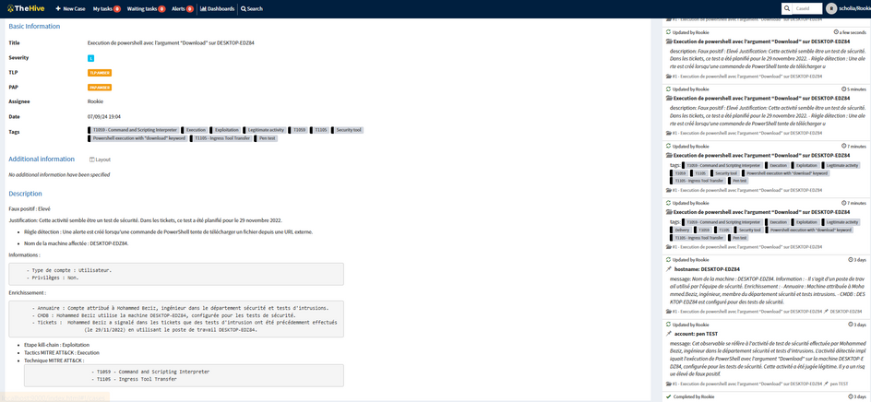
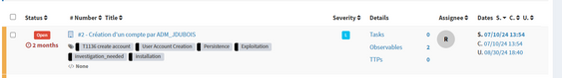
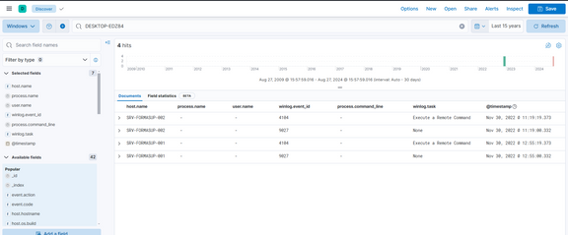
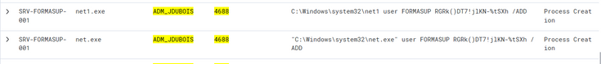
Mes projets formation
🛡️ Projet 1 – Démarrer la formation d’Analyste Cybersécurité SOC
Découverte de l’organisation de la formation et définition de mon projet professionnel en cybersécurité.
J’ai structuré mon parcours, défini des objectifs concrets et acquis une première vision du métier d’analyste SOC, à la fois technique et stratégique.
Ce projet m’a permis de développer mon autonomie, ma rigueur et mon ouverture à l’échange avec la communauté.
🛡️ Projet 2 – Explorer l’écosystème SOC et sensibiliser à la cybersécurité
Découverte du fonctionnement d’un SOC et des rôles impliqués dans la détection et la réponse aux incidents.
Création de supports de sensibilisation à destination des utilisateurs et visualisation des chemins d’attaque.
Ce projet m’a permis d’allier pédagogie, vulgarisation technique et esprit de synthèse.
🛡️ Projet 3 – Analyse de logs & classification des alertes
Analyse et classification d’alertes de sécurité à l’aide d’un SIEM (Elastic) et d’une plateforme de ticketing (TheHive).
Ce projet m’a permis de comprendre l’importance des logs dans la détection d’incidents et le rôle du tri des alertes.
J’ai développé une approche rigoureuse, structurée et orientée documentation pour prioriser les menaces.
Outils utilisés : Elastic (ELK) , TheHive

Slide 8
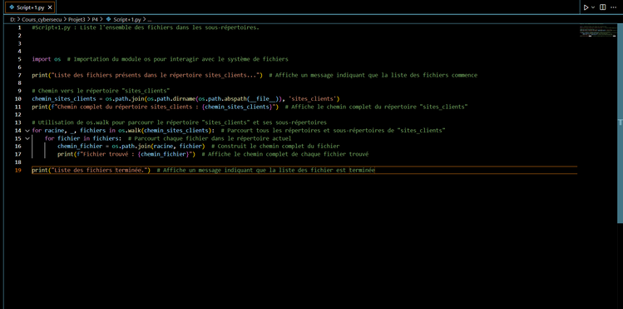
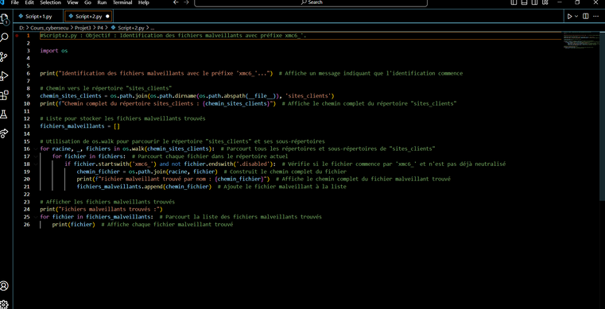
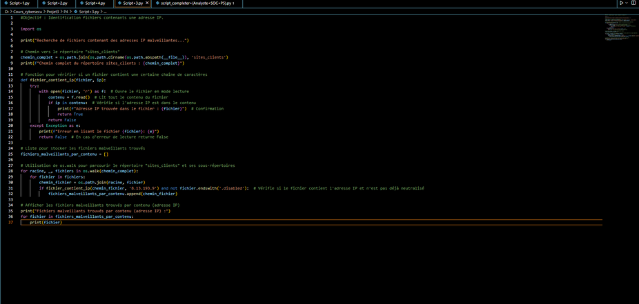
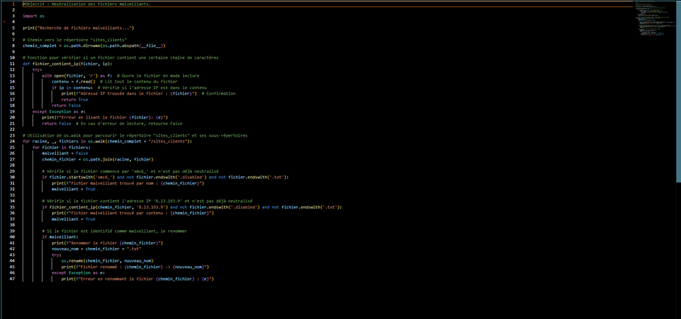
🛡️ Projet 4 – Scripts Python pour automatisation des réponses
Développement de scripts Python pour automatiser des tâches simples liées à la gestion d’incidents (identifications et neutralisation de fichiers malveillants,).
Ce projet m’a permis de consolider mes bases en programmation, de simuler des scénarios SOC et de documenter mes choix techniques.
J’ai compris que l’automatisation est un levier essentiel pour la réactivité et l’efficacité d’un analyste.
Outils : Python, Visual studio code , cmd
Lister l’ensemble des fichiers
identification fichiers malveillants avec préfixe
Identification fichiers avec IP
Neutralisation fichiers malveillants

Slide 9
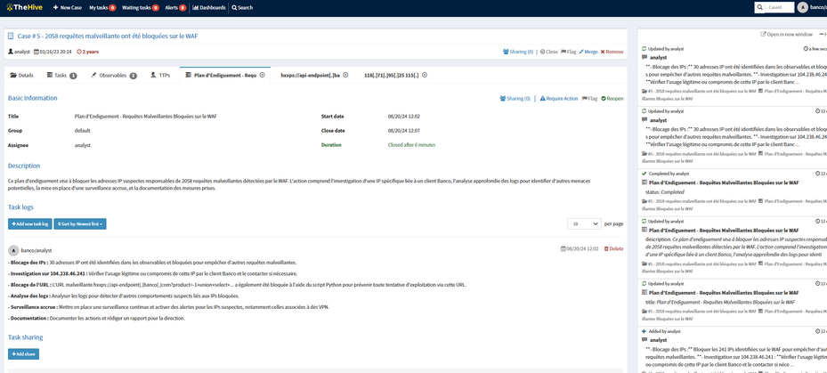
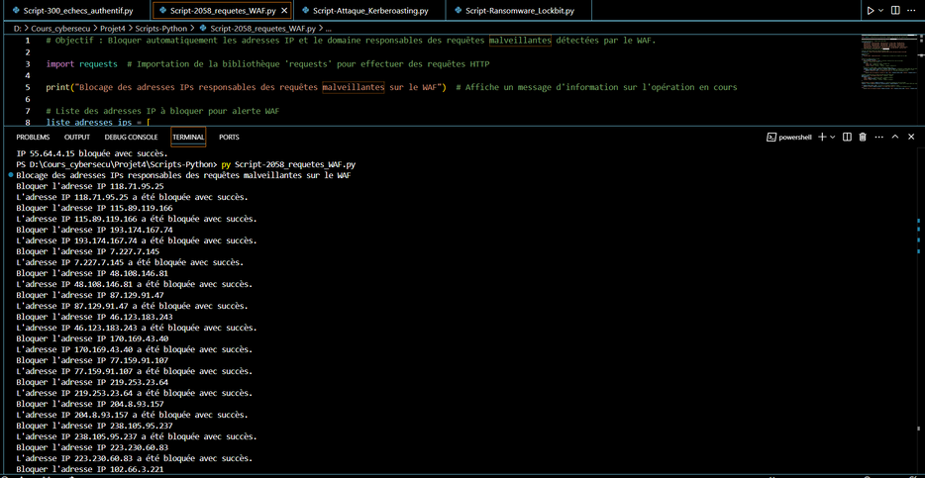
🛡️ Projet 5 – Containment : Contenez vos premiers incidents
Simulation de gestion d’un incident en temps réel avec application de mesures de containment adaptées.
Analyse des points d’entrée, justification des actions menées et suivi rigoureux du workflow incident.
Ce projet m’a permis de développer une prise de décision rapide et une communication claire en situation critique
Outils : VirtualBox , THEHIVE , Python
Plan d’endiguement
Résultats script automatisation : Blocage IPs

Slide 10
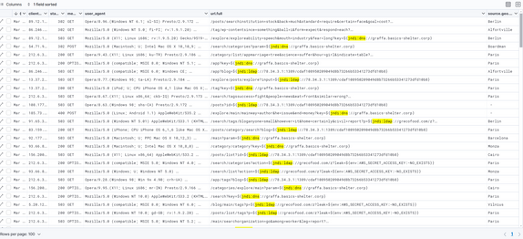
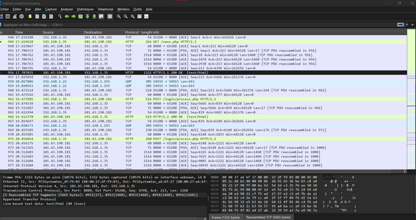
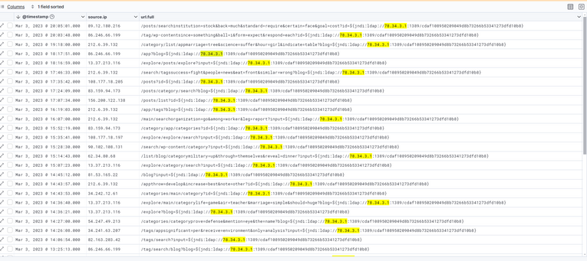
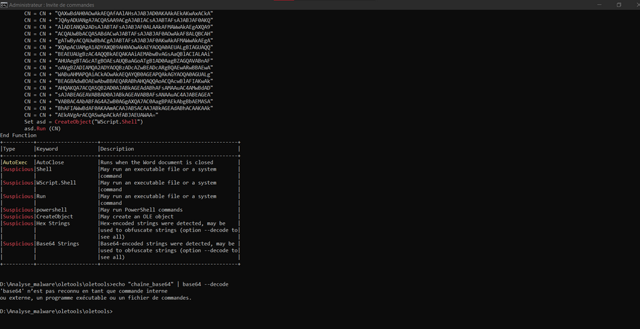
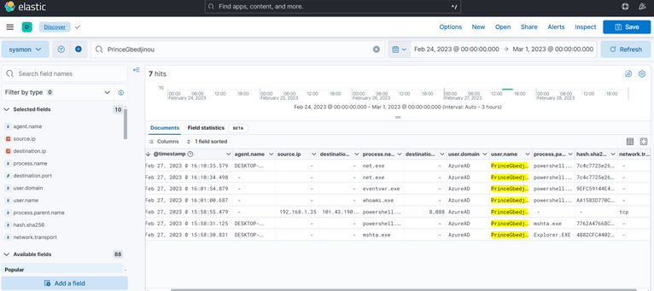
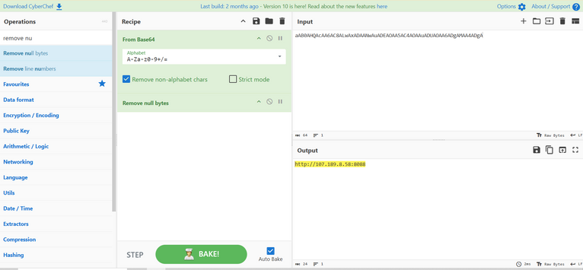
🛡️ Projet 6 – Enquête sur incidents de cybersécurité
Investigation complète suite à un incident, à partir de logs et de traces réseau (PCAP, Sysmon).
Reconstitution du déroulé, distinction entre faux positif et compromission, et rédaction d’un rapport structuré.
Ce projet m’a appris à adopter une posture d’enquêteur rigoureux, capable de croiser des sources techniques et de documenter avec objectivité.
Outils : Elastic , TheHIVE, Wireshark , cyberchef, oletools
Tentatives d’exploitation Log4Shell (jndi:ldap://...) en provenance de plusieurs IP
Requête HTTP suspecte vers /news.php, suivie d’un POST vers /login/process.php.
Nombreuses requêtes contenant une injection Log4Shell (jndi:ldap://78.34.3.1) dans des paramètres d’URL.
Analyse d’un document Word malveillant détectant du code obfusqué et l’exécution de commandes
Requête sur Elastic affichant des occurrences d’exécution du processus powershell.exe
Décoder url avec Cyberchef

Slide 11
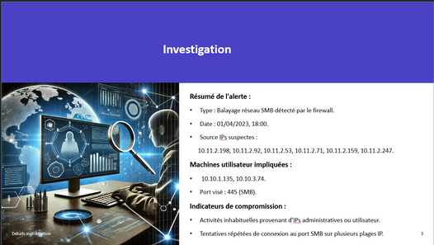
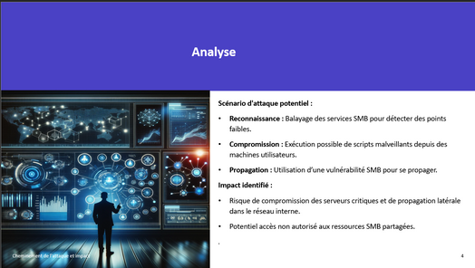
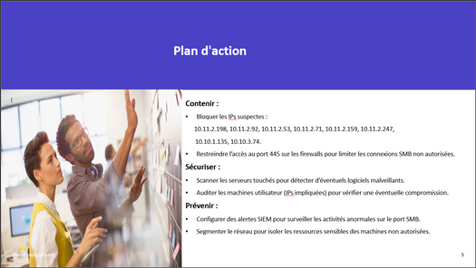
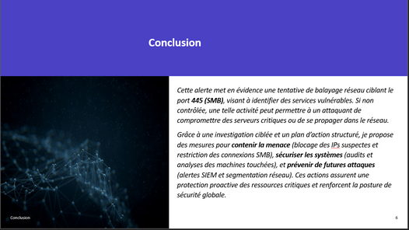
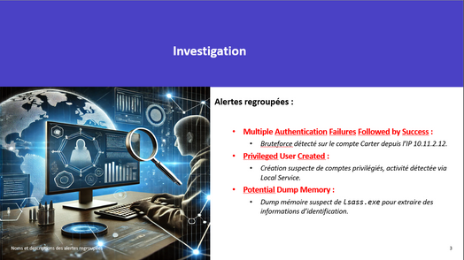
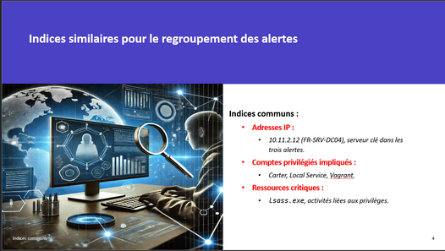
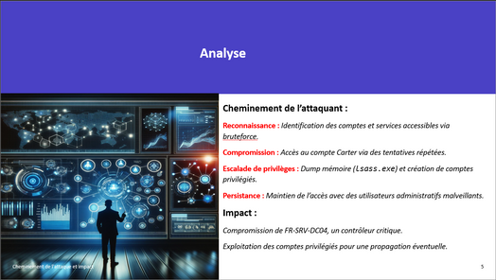
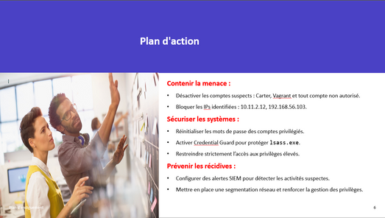
🛡️ Projet 7 – Résolution complète d’un incident
Gestion d’un incident critique de bout en bout, de l’analyse technique à la communication vers les équipes internes.
Qualification des alertes.
Ce projet a permis d’appliquer une méthodologie d’investigation, de proposer des mesures correctives, et de présenter des recommandations claires.
Il m’a aidée à développer un leadership technique et une capacité à vulgariser des sujets complexes auprès de non-spécialistes.
Outils : TheHive , Elastic , Wazuh
Alerte SMB Scan detected
Traitement de plusieurs alertes

Slide 12
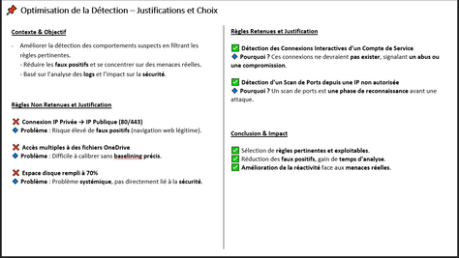
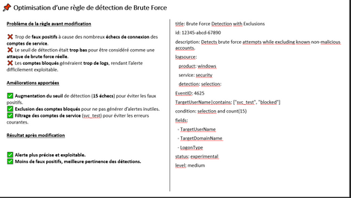
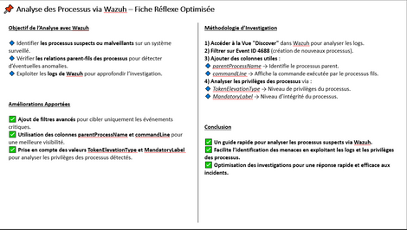
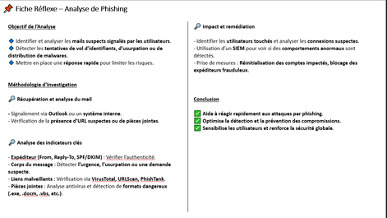
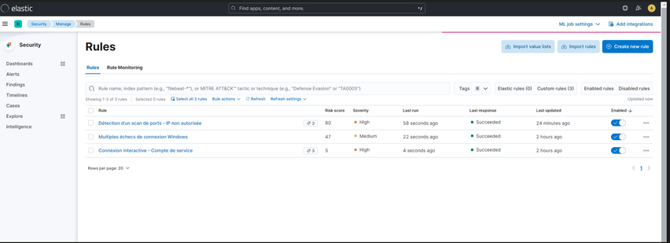
🛡️ Projet 8 – Réduction des faux positifs
Analyse et optimisation des règles de détection pour limiter les alertes non pertinentes et améliorer la précision des outils SIEM/SOAR.
Ce projet a permis de réduire le bruit inutile en ajustant ou supprimant certaines règles, avec documentation et mesure d’impact.
Il m’a appris à travailler avec rigueur sur la qualité des détections et à collaborer avec les équipes métier pour des ajustements efficaces
Outils : Wazuh, Elastic , Python
Rapport optimisation de la détection
Règles implémentées dans Wazuh

Slide 13
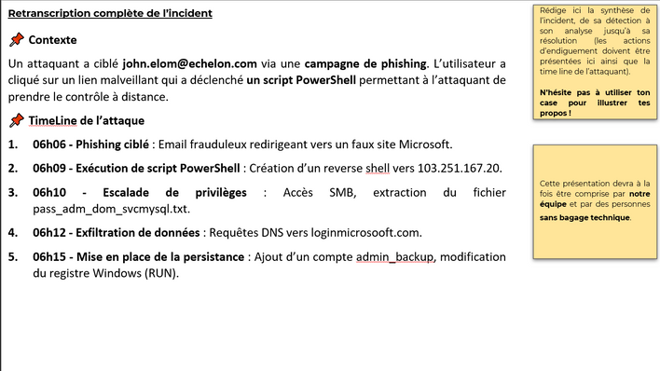
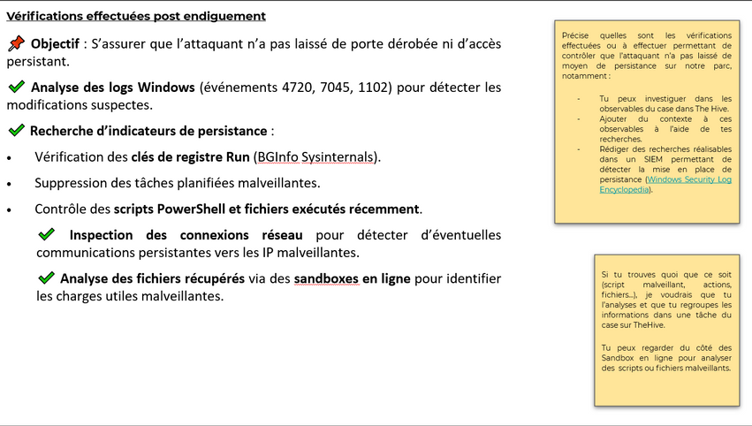
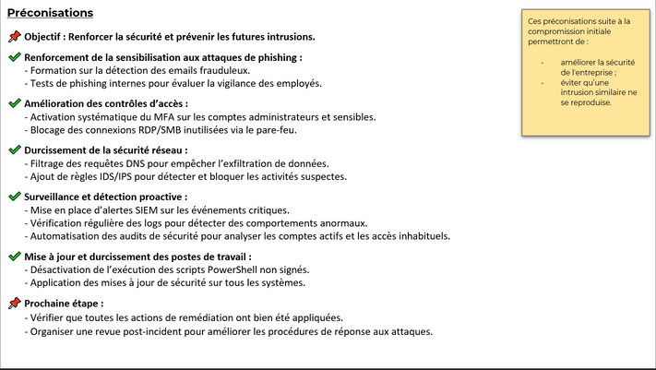
🛡️ Projet 9 – Gestion de crise : Appuieriez-vous sur le bouton rouge ?
Simulation d’un incident critique affectant une grande entreprise, avec qualification rapide des alertes et coordination des actions de réponse.
Ce projet m’a appris à structurer une réponse en situation de crise, à prioriser les décisions et à communiquer efficacement avec les différents acteurs.
J’ai développé sang-froid, leadership et esprit de synthèse dans un contexte sous pression.
Outils : Cyberchef, TheHIVE, Wireshark, Virtualbox
Rapport chronologie attaque : https://drive.google.com/file/d/11VesPQPfIyK6bnJ9cSnuXSFJQ7UIHQ8K/view?usp=drive_link
Plan d’action , remédiation : https://drive.google.com/file/d/13IYk5stWQSHf_ewOeYA3k28GuAib_cbI/view?usp=drive_link
Création règle snort : https://drive.google.com/file/d/13I_YkESHJmV3a93lxmpEIwsUy4l79BrE/view?usp=drive_link

Slide 14
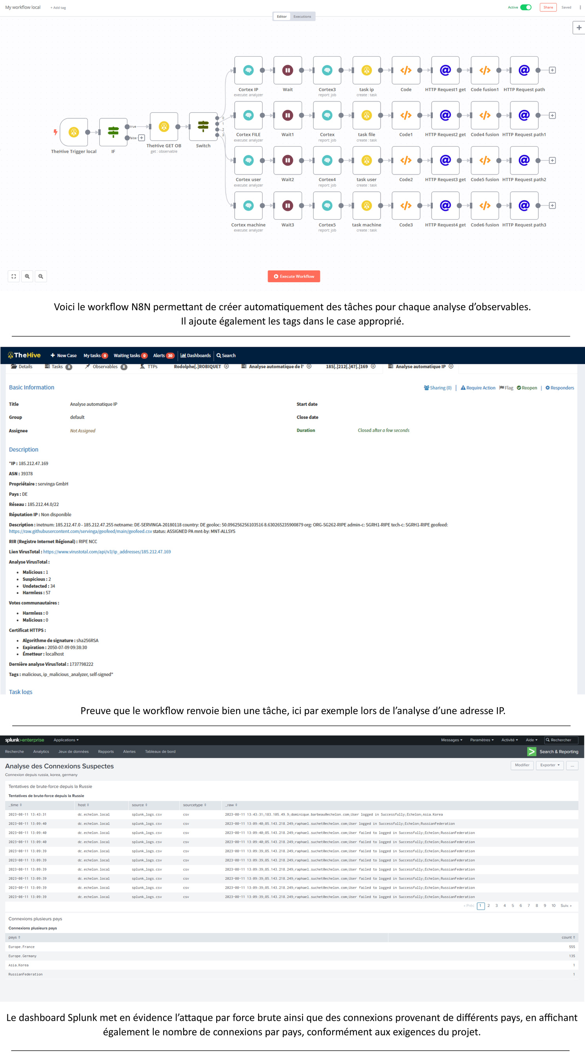
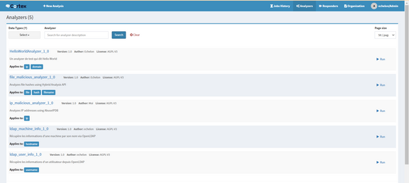
🛡️ Projet 10 – Automatisation de la détection et du traitement d’alertes
Conception d’une solution complète mêlant analyse, développement et automatisation des alertes via TheHive, Cortex, N8N et Splunk.
Ce projet m’a permis de créer des analyzers personnalisés, automatiser des workflows et développer un dashboard de surveillance dans un contexte critique.
Il illustre ma capacité à structurer une solution technique adaptée à l’environnement métier tout en favorisant la réactivité du SOC.
Outils : TheHIVE , Splunk, N8N , Cortex
Analyzers Cortex

Slide 15
Synthèse de mon évolution
Au fil de cette formation, j’ai acquis bien plus que des compétences techniques : j’ai développé une véritable posture d’analyste SOC.
Chaque projet m’a permis d’enrichir ma rigueur, ma capacité à structurer mes analyses et à documenter de façon claire et opérationnelle.
J’ai appris à :
Travailler en autonomie, en identifiant les bons outils et en construisant des solutions adaptées,
Collaborer efficacement, que ce soit pour qualifier une alerte, partager des résultats d’analyse ou construire une réponse collective,
Communiquer avec impact, en vulgarisant des informations techniques, en rédigeant des rapports clairs et en restituant mes enquêtes avec pédagogie,
Et surtout, à garder une réactivité professionnelle face à la pression, en simulant des situations réelles de crise, tout en maintenant une prise de recul nécessaire.
Ces expériences ont renforcé des soft skills clés dans ce métier : curiosité, sang-froid, esprit de synthèse, sens des responsabilités et adaptabilité.
Elles m’ont aussi permis de prendre confiance dans ma capacité à évoluer dans un environnement exigeant, en constante évolution, au service de la cybersécurité des organisations.

